Slide 1
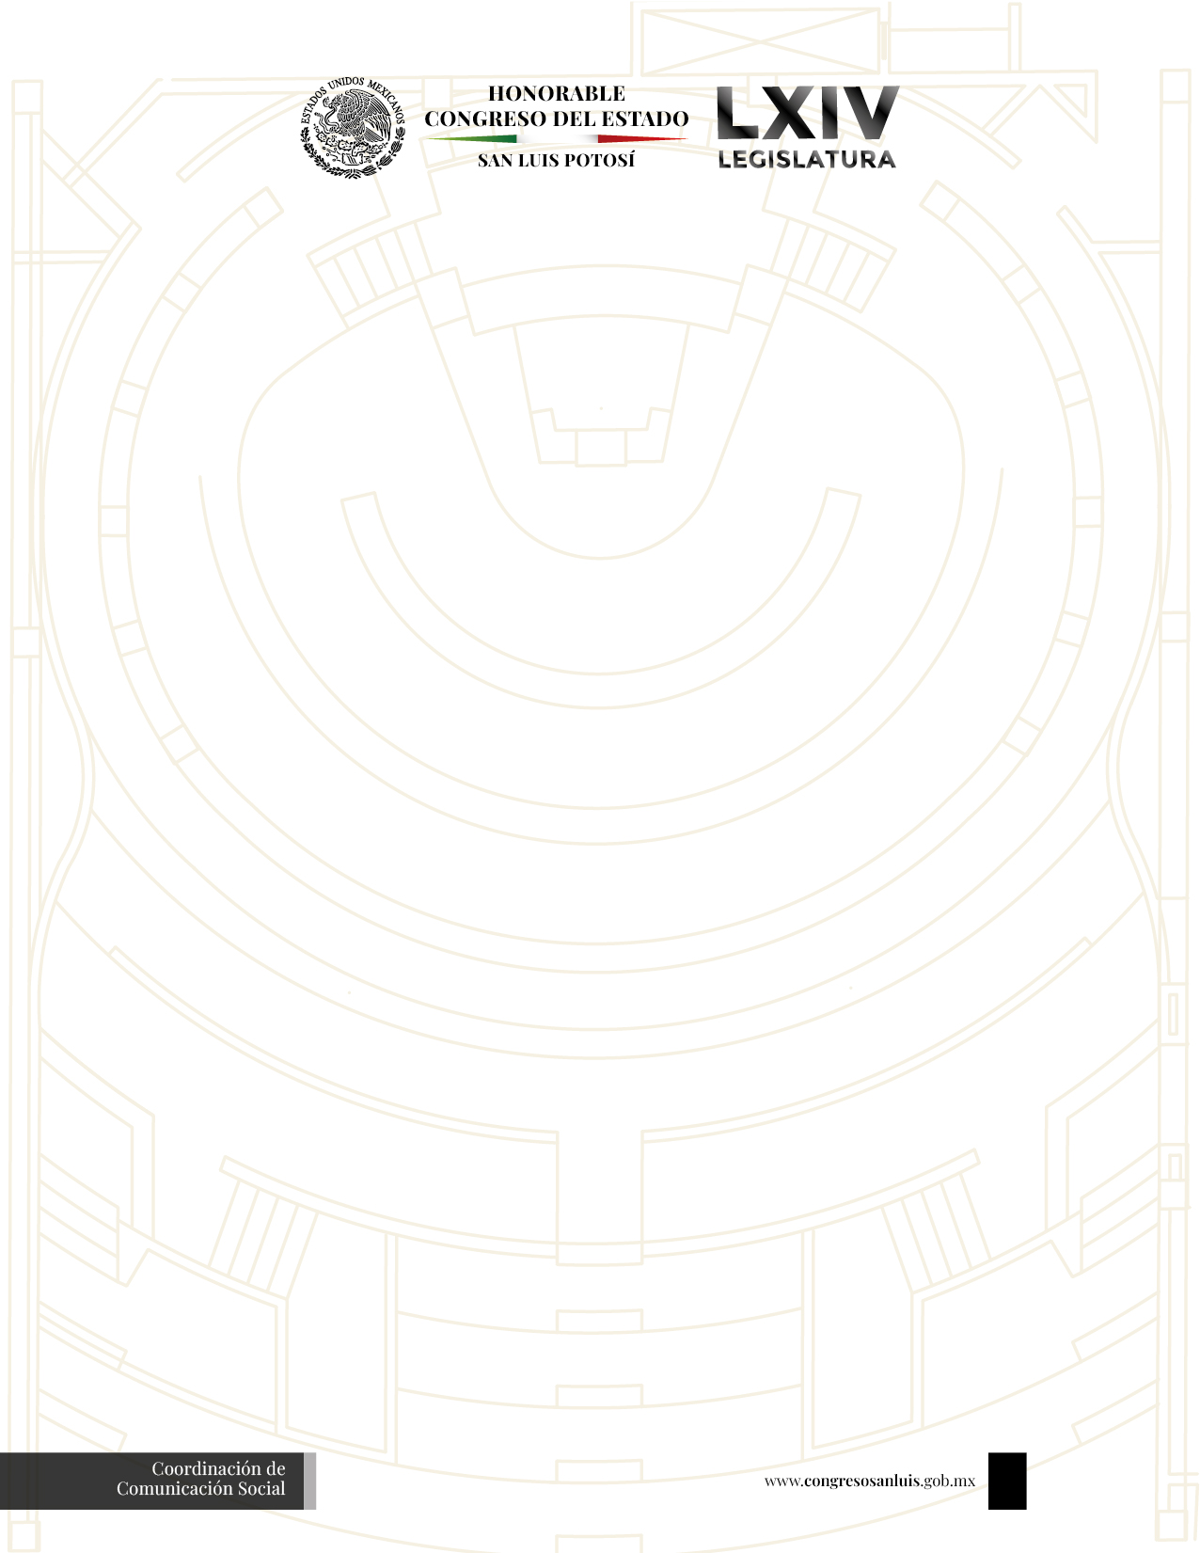
En relación al hipervínculo de la tabla del artículo 84 fracción LII B referente a las opiniones y/o recomendaciones del consejo consultivo, no se genera ninguna información ya que fue hasta el 23 de marzo de 2017 que se presento la convocatoria para formar el consejo consultivo, y a la fecha no existe resolución alguna; se anexa gaceta correspondiente:
https://congresosanluis.gob.mx/sites/default/files/unpload/tl/gpar/2017/03/uno_1.pdf

